Slide 1
KONFIGURASI dan IMPLEMENTASI ERP
IMPLEMENTASI ERP
R. Wahjoe Witjaksono
Sistem Informasi– Fakultas Rekayasa Industri

Slide 2
TUJUAN PEMBELAJARAN
PO10 Pemahaman dan kemampuan untuk mendukung penggunaan, penyampaian, dan pengelolaan sistem informasi dalam lingkungan Sistem Informasi.
LO1 Mahasiswa mampu menjelaskan tentang Enterprise Resource Planning
  Konsep dan perkembangan ERP
  Modul ERP
  Generasi ERP saat ini
  Generasi ERP berikutnya
  Dinamika marketplace ERP

Slide 3
Outline
Mekanisme Pengambilan Keputusan
Metode Pengembangan Sistem ERP
Kerangka Kerja Pemilihan Solusi
Kriteria Evaluasi

Slide 4
Mekanisme pengambilan keputusan

Slide 5
Mekanisme pengambilan keputusan
Sistem ERP adalah seperangkat infrastruktur atau software yang tidak dapat lepas dari aspek ‘best practice’
Artinya cara terbaik dalam mengelola bisnis berdasarkan pengalaman para pelaku bisnis atau teori akademik
Agar manfaat ERP dapat tercapai, perlu perencanaan yang cermat. Dari tahap pemilihan paket hingga pengembangan
Tahapan implementasi ERP juga dapat mengacu pada tahapan implementasi software pada umumnya

Slide 6
Mekanisme pengambilan keputusan
Dalam kaitan dengan ERP proses pengambilan keputusan dapat dibagi menjadi
  Aspek teknis : Terkait dengan pemilihan dan perbandingan hardware dan software
  Aspek organisasional : terkait dengan perubahan pada organisasi sebagai dampak penerapan sistem ERP
Kedua aspek tersebut saling berkaitan
Sebagai proses implementasi ERP dibagi menjadi 3 fase proses
  Inisiasi
  Pelaksanaan
  penyesuaian

Slide 7
Tahapan seleksi dan implementasi sistem ERP
Analysis of the process of firm
Analysis of the concept of ERP packages
Pre-selection:only packages that support companies process
Selection :after workshop and evaluation several factor
Re-engineering vs custimization
Effort vs benefits
implementation

Slide 8
Fase-fase imlementasi sistem ERP [MAK-2003]
Busnies process re-engineering
Exploitation and development
initiative
evaluation
selection
modification
training
termination
Data convertion
Bigbang, incremental of phased rollout

Slide 9
Implementasi sistem ERP
Faktor lain yang mempengaruhi pemilihan
  Kajian yang seksama terhadap perusahan implementator
  Pemilihan software ERP dengan memperhitungkan komplektifitas software
  Mempertimbangkan usulan dari departemen/fungsional (misal dari keuangan, produksi, dll) dengan mempertimbangkan kepentingan perusahaan, bukan kepentingan departemen

Slide 10
Penentuan tahapan implementasi
Big-bang : Dalam waktu sehari, semua sistem berganti dengan sistem yang baru
Phased-rollout by site : menerapkan sistem secara bertahap per lokasi tertentu
Phased-rollout by module : menerapkan sistem secara bertahap berdasarkan modul sistem
Mini big-bang : menerapkan konsep big-bang tapi dalam ruang lingkup yang lebih kecil
Phased-rollout by site dan by module : kombinasi phased-rollout by site dan phased-rollout by module

Slide 11
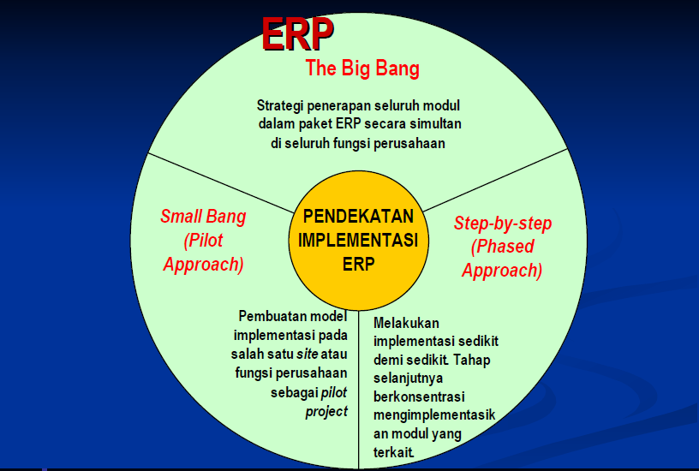
Pendekatan Implementasi ERP

Slide 12
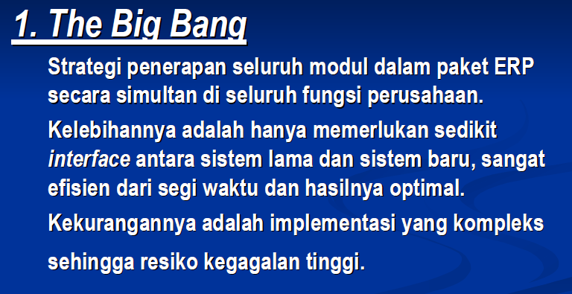
Pendekatan Implementasi ERP

Slide 13
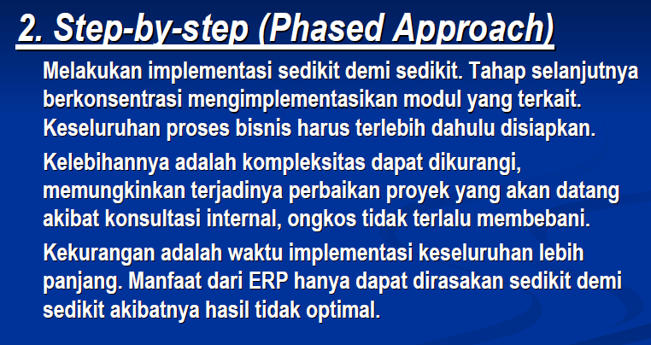
Pendekatan Implementasi ERP

Slide 14
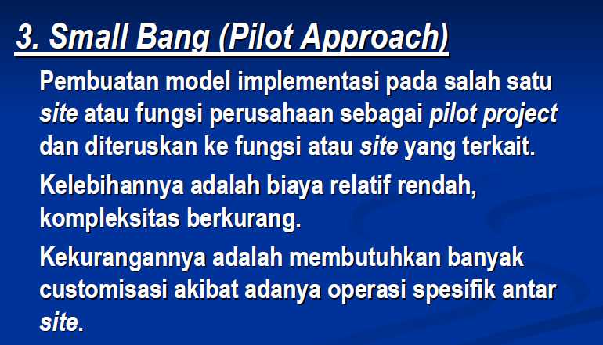
Pendekatan Implementasi ERP

Slide 15
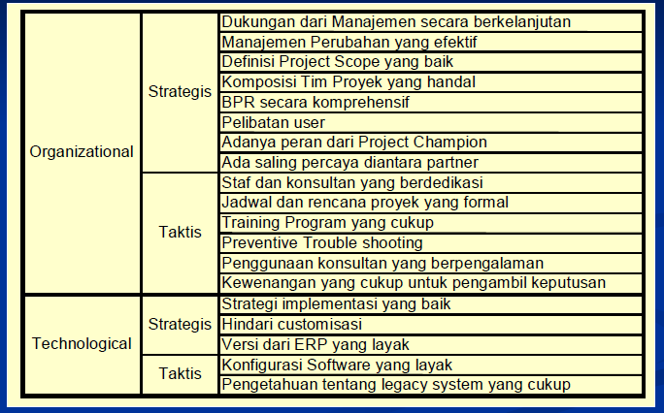
Key Success Factor Implementasi ERP

Slide 16
Critical Success Factor (CSF) …other
Pemahaman atas sasaran strategis
Komitmen yang kuat dari manajemen dan organisasi
Manajemen proyek implementasi yang handal
Kemampuan mengatasi isu-isu teknik
Rekayasa Ulang Proses Bisnis
Pendidikan dan pelatihan yang intensif
Data yang akurat
Sosialisasi dan komunikasi yang intensif
Pengukuran kinerja yang jelas
Dapat mengatasi isu multi-site

Slide 17
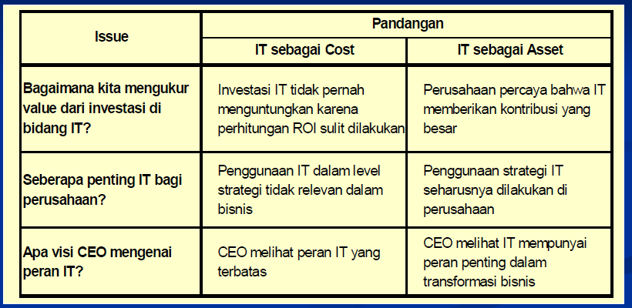
Persepsi Implementasi IT (ERP)

Slide 18
Metode pengembangan sistem ERP

Slide 19
Metode pengembangan sistem ERP
Metode | Kelebihan | Kekurangan
Membangun sendiri | Paling sesuai denga kebutuhan perusahaan | Sulit, mahal, lama
Membangun sendiri dengan tambahan dari vendor | Menggabungkan manfaat komersial dengan kebutuhan perusahaan | Sulit, mahal, lama
Best-of-breed (kombinasi dari berbagai tawaran vendor) | Secara teori akan menghasilkan sistem terbaik | Sulit menggabungkan antarmodul, lama, dan potensi tidak efisien
Modifikasi sistem dari vendor | Menjaga fleksibilitas dan memanfaatkan pengalaman vendor | Lama, biasanya lebih lama

Slide 20
Metode pengembangan sistem ERP
Metode | Kelebihan | Kekurangan
Memilih modul-modul tertentu dari sistem vendor | Resilo lebih rendah, relatif lebih cepat dan lebih murah | Jika kemudian sistem dikembangkan akan menyebabkan waktu implementasi lebih laman dan biaya lebih mahal
Menerapkan sistem vendor dengan lengkap | Cepat, lebih murah dan efisien | Tidak fleksibel
Applicatio service provider (ASP) menyerahkan implementasi pada perusahaan penyedia jasa | Resiko lebih rendah, lebih murah , lebih cepat, sistem relatif tidak banyak berubah | Tergantung pada perusahaan penyedia jasa, tidak ada kendali, biaya dapat meningkat di luar perkiraan

Slide 21
Kerangka kerja pemilihan solusi

Slide 22
Kerangka kerja pemilihan solusi
Masalah terbesar dalam penerapan ERP adalah integrasi
Metode pemilihan paket ERP dapat digambarkan dalam sebuah kerangka kerja yang membagi dasar pemilihan dalam beberapa kriteria :
  Fungsional
  Fleksibelitas
  Kostumisasi

Slide 23
Kerangka kerja pemilihan solusi
Kerangka kerja tersebut di implementasikan dalam 3 aspek :
Modul
  Memilih modul atau membuat modul
  Perlu proses penyesuaian (proses bisnis org)
  Antara modul dan org harsu fleksibel
Fleksibilitas
  Artinya org dapat menambah dan mengubah modul yang dipilih
Metode implementasi
  Meliputi pencarian solusi yang ideal antara membangun sendiri atauu mengadopsi sepenuhnya dari vendor
  Jalan tengahnya biasanya adopsi dari vendor dan kostumasi sesuai kebutuhan org
  [HER-2006]

Slide 24
Kriteria evaluasi

Slide 25
Kriteria evaluasi
Kesesuaian fungsionalitas (fungsional fit) | Dukungan (support) dukungan infrastruktur pelatihan dokumentasi
Fleksibelitas (flexibility) Kostumisasi upgrade yang fleksibel internasionalisasi kemudahan penggunaan arsitektur skalabilitas keamanan antarmuka sistem operasi independent database Bahasa pemrogrmaan | Kontinyuitas (continuity) Struktur proyek Aktifitas komunitas Transparansi Frekuensi update
 | Kematangan (maturity) status pengembangan Situs referensi

Slide 26
Kesesuaian fungsional (Fungsional fit)
Memandang fungsional sistem ERP dari perspektif perusahaan
Kriteria ini menunjukkan sejauh mana sistem ERP yang dipilih sesuai dengan proses bisnis perusahan
Makin besar tingkat kesesuaian makin sedikit biaya kostumisasi dan implementasi
Kesesuian fungsional juga berdampak besar pada total biaya dan waktu implementasi
Salah satu pendekatan yang dapat digunakan misal mengukur berapa besar jumlah perubahan database agar sesuai dengan kebutuhan proses

Slide 27
flexibility
A. kostumisasi :
  Sistem harus memiliki tingkat kostumasi yang berbeda
  Kostumasi tingkat tinggi meliputi editing pada metadata, hal ini lebih mudah dibandingkan mengubah di tingkat pemrograman
  Kostumasi tingkat rendah dapat dilakukan para pengembang, kode tambahan harus sesuai dengan kerangka kerja
B. upgrade fleksibel
  Sistem ERP yang ideal adalah yang dapat melakukan prosedur upgrade tanpa harus mengganggu kostumisasi

Slide 28
flexibility
C. internasionalisasi
  Sistem harus dapat mendukung berbagai bahasa, skema akuntansi dan biaya yang beragam, dan beberapa lokasi perusahaan yang tersebar
  Bentuk sederhana pada internasionalisasi yaitu penerjemahan antarmuka, dan skema akuntansi lokal
  Dukungan multiple site berarti sistem dapat melayani beberapa lokasi sekaligus, tidak tergantung negara
D. kemudahan penggunaan
  Tugas sederhana dalam ERP harusnya dapat diselesaikan tanpa banyak proses / layer
  Contoh sederhana untuk pekerjaan yang rutin digunakan disediakan tombol shortcut

Slide 29
flexibility
E. arsitektur
  Umumnya ERP memiliki arsitektur 2 atau 3 tingkat (tier)
  Arsitektur 2 tingkat client bertindak sebagai fat-client
  Dalam arsitektur 3 tingkat, client hanya bertindak sebagai thin-client, diaman semua logika diselesaikan di server
F. skalabilitas
  Sistem harus mendukung volum transaksi dalam jumlah yang besar dengan waktu reaksi yang konstan
G. keamanan
  Sistem harus mendukung mekanisme keamanan untuk tingkat akses yang berbeda, termasuk pada tingkat form dan field yang diakses
  Contoh user hanya bisa mengakses modul yang berhubungan dengan pekerjaanya saja

Slide 30
flexibility
H. antarmuka
  Salah satu bentuk fleksibilitas antarmuka yaitu berhubungan dengan sistem lain atau saling bertukar data, misal dukungan terhadap XML-RPC, SOAP, dll
  Fitur penerimaan dan pengiriman email sangat penting untuk kemudahan komunikasi dengan client
  Fitur antarmuka lain yang penting, fitur export dan import data
I. kebebasan terhadap sistem operasi
J. database independence
K. Bahasa pemrograman
  Sistem ERP yang ideal dapat mengadopsi beberapa jenis bahasa pemrograman untuk kemudahan kostumasi

Slide 31
Dukungan (support)
A. dukungan infrastruktur
  Dapat dilakukan oleh mitra lokal atau secara online
  Mitra lokal dapat menyediakan jasa konsultasi, dukungan modul tambahan, kebutuhan lokal dll
  Salah satu bentuk dukungan infrastruktur yang penting adalah adanya forum
B. pelatihan
  Sistem ERP yang ideal harus menyediakan pelatihan baik teknis maupun konseptual untuk pengguna
  Juga dapat menyediakan konferensi rutin untuk media komunikasi antar pengguna
C. dokumentasi
  Dokumentasi yang lengkap sangat dibutuhkan dalam impelentasi dan pengembangan ERP

Slide 32
Kontinuitas
Resiko yang lain penerapan ERP adalah kontinuitas dari vendor
Jika sebuah modul tidak lagi dikembangkan oleh vendor, maka akan muncul masalah dalam implementasi modul bersangkutan
Dan akan muncul tuntutan untuk migrasi sistem ke modul yang didukung oleh vendor, dan hal ini akan memakan biaya
Salah satu cara mencegah hal ini adalah mengembangkan strategi yang tidak bergantung vendor (no vendor lock-in)

Slide 33
Kontinuitas
A. struktur proyek
  Apakah sistem dikembangkan oleh perusahaan atau komunitas
  Dikembangkan oleh perusahaan artinya perusahaan bertanggung jawab dalam pengembangan, penyediaan layanan dan sertifikasi mitra lokal
  Dikembangkan oleh komunitas artinya pengembangan bersifat kooperatif dan tidak ada perusahaan yang bertanggung jawab tunggal
B. Aktifitas komunitas
  Karena besarnya komunitas tidak dapat diukur, maka aktifitas komunitas yang menjadi titik ukurnya
  Semisal jumlah pesan yang diterima perhari, kualitas jawaban, mailing list, dll

Slide 34
Kontinuitas
C. transparansi
  Meliputi entry barrier (tingkat penghalang) bagi para pengembang dan komunitas untuk berkonstribusi dalam pengembangan proyek
  Khususnya untuk sistem yang dikembangkan oleh perusahaan, tingkat keterlibatan komunitas dapat mempengaruhi tingkat ketergantungan pada vendor
D. frekuensi update
E. efek lock-in
  Selain efek lock-in dari proyek sendiri, beberapa faktor lain yang berpengaruh misalnya teknologi, komponen komersial, kebergantungan dengan proyek lain

Slide 35
kematangan
Kematangan ini dapat digunakan sebagai salah satu proses umum untuk memilih, menilai dan mengimplementasikan sebuah produk
A. status pengembangan
  Terutama untuk kasus ERP open source, terkadang belum sampai tahapan stabil (dari 3 tahapan alpha, beta, stabil) sehingga harus dipilih ERP yang memiliki versi stabil
B. situs referensi
  Kualitas rilis yang stabil dapat dilihat dari dilakukannya testing menyeluruh pada software
  Biasanya perusahaan pembuat paket yang stabil menyediakan situs referensi dan kasus bisnis yang relevan, termasuk dari konsumen yang pernah menggunakan

Slide 36
Tugas kelompok
Install openERP beserta modul-modul pendukungnya
Setting sesuaikan dengan perusahaan yang digunakan (misal nama perusahaan, dll)
Dokumentasikan dalam bentuk tutorial ppt
Waktu pengerjaan sebelum UTS

